Slide 1
Use-Case-Diagramme

Slide 2
Use Case Diagramme
Motivation: Use Case Diagramme
... erfassen
Systemanforderungen und spezifizieren damit die Funktionalität, die das System erfüllen soll
... bestehen aus
einzelnen Anwendungsfällen(use-cases)
Aktoren(actors) sowie deren Beziehungen
...dienen
auch als Kommunikationsgrundlage mit dem Auftraggeber
… verknüpfen
einzelne Anwendungsfälle u. beziehen sowohl menschliche Benutzer als auch externe Systeme mit ein

Slide 3
Use Case Diagramme
Anwendungsfälle:
  Definition:
    Ein Anwendungsfall beschreibt eine Menge von Aktivitäten eines Systems aus der Sicht seiner Akteure
    Ein Anwendungsfall wird stets durch einen Akteur initiiert.
    Ein Anwendungsfall ist eine komplette, unteilbare Beschreibung.

Slide 4
Use Case Diagramme
Akteure
  Definition:
    Ein Akteur ist eine außerhalb des zu
    realisierenden Systems liegende Einheit,
    die an der in einem Anwendungsfall
    beschriebenen Interaktion mit dem System
    beteiligt ist (z.B. ein Mensch, ein anderes
    technisches System, das Betriebssystem u.ä.).

Slide 5
Use Case Diagramme
Notation:
Akteur 2
Akteur 1
Anwendungsfall 1
Anwendungsfall 2
Anwendungsfall 3

Slide 6
Use Case Diagramme
Beispiel Monopoly (internet basiert):
Ein Spieler würfelt
Ein Spieler kauft eine Straße
Ein Spieler führt einen Spielzug aus
Ein Spieler zahlt Miete
Die Bank zahlt Geld an einen Spieler
Der Spieler errichtet Häuser und Hotels
Der Spieler nimmt eine Hypothek auf
Ein Spieler beendet das Spiel
(weitere Spielzüge siehe Spielanleitung)

Slide 7
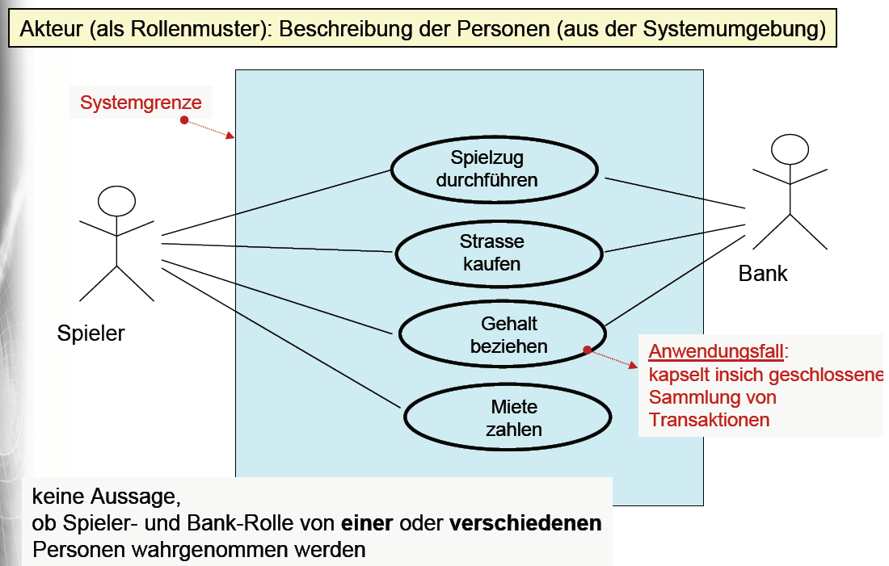
Use Case Diagramme Monopoly
Game-Beispiel

Slide 8
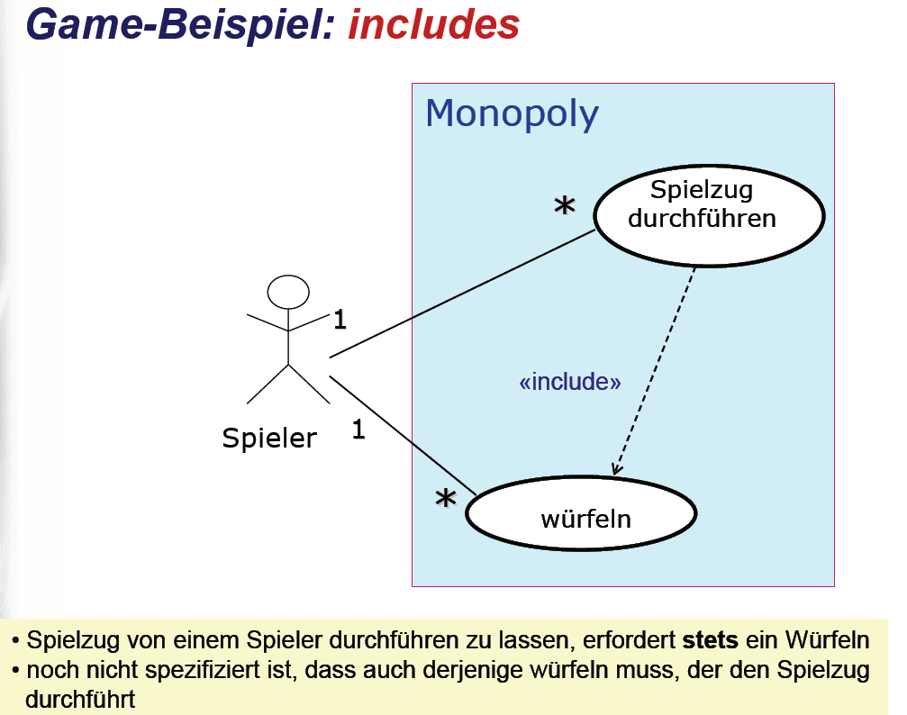
Use Case Diagramme

Slide 9
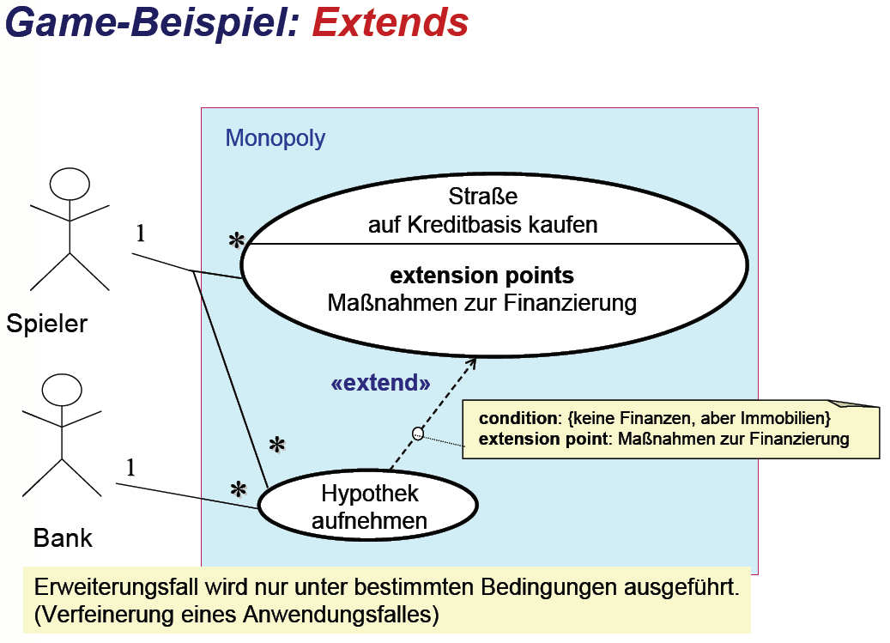
Use Case Diagramme

Slide 10
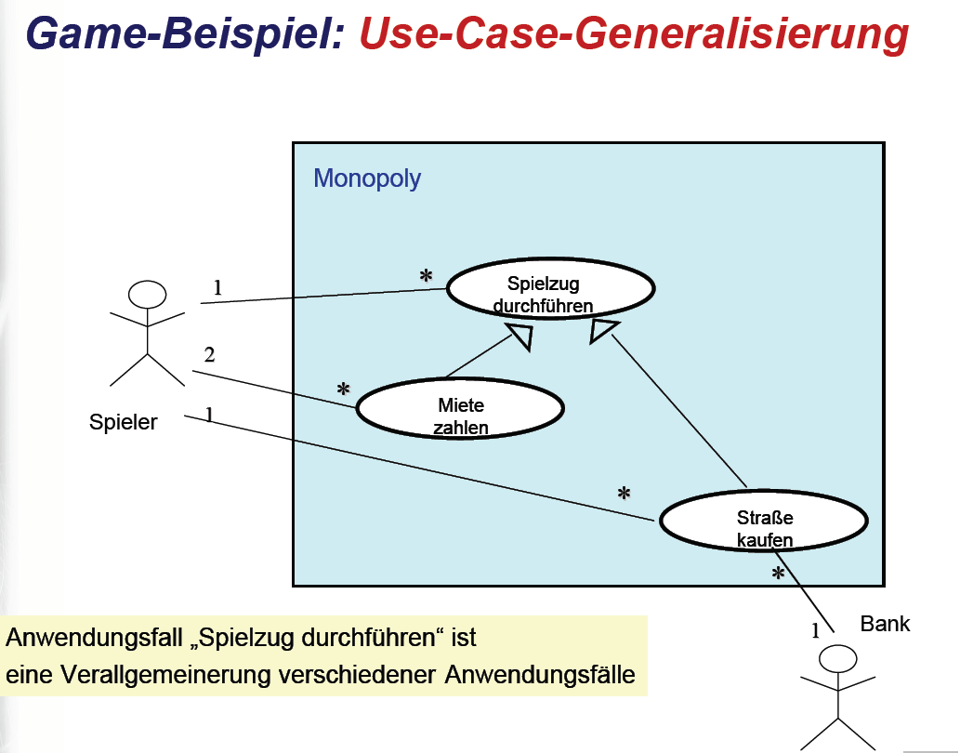
Use Case Diagramme

